Slide 1

PHÒNG GIÁO DỤC VÀ ĐÀO TẠO QUẬN LONG BIÊN
TRƯỜNG MẦM NON HOA HƯỚNG DƯƠNG
Bé Vui Học Toán
NDTT: Đếm trong phạm vi 5
và đếm theo khả năng

Slide 2



Trò chuyện

Slide 3
Ôn luyện đếm trong phạm vi 4

Slide 4



Dạy trẻ đếm trong phạm vi 5 và đếm theo khả năng

Slide 5




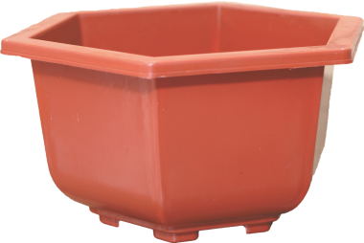



5
4

Slide 6
5

Slide 7
5

Slide 8
Trò chơi: Tìm đúng nhà

Slide 9
Bài hát: Cháu yêu
cô chú công nhân
Bài hát: Cháu yêu
cô chú công nhân

